Slide 1

Aplicação de Filas Parte 2
CENTRO DE CIÊNCIA E TECNOLOGIA
LABORATÓRIO DE CIÊNCIAS MATEMÁTICAS UNIVERSIDADE ESTADUAL DO NORTE FLUMINENSE
Disciplina: Estrutura de Dados I
Prof. Fermín Alfredo Tang Montané
Curso: Ciência da Computação

Slide 2
Aplicações de Filas (Queues)
Estudaremos uma aplicação de filas:
Simulador de Balcão de Passagens Aéreas (Código em Python).

Slide 3
Aplicações de Filas (Queues) Simulações Computacionais
Computadores são usados para modelar e simular sistemas do mundo real.
As simulações são aplicações de computador projetadas para representar e reagir a eventos que acontecem no sistema. O objetivo das simulações pode ser estudar o comportamento do sistema na ocorrência de um evento conhecido ou experimentar a ocorrência de eventos inusuais.
Dentre as aplicações mais conhecidas temos modelos de previsão de clima e simuladores de vôo. Na área empresarial, simulações computacionais procuram determinar o número de empregados necessários para fornecer um serviço adequado aos clientes.
Estudaremos o problema de uma linha aérea que deseja saber quantos agentes de vendas de tickets aéreos são necessários no balcão, em um determinado período de tempo, para atender aos clientes com rapidez suficiente.
Embora a empresa possa estudar os hábitos dos clientes, resulta mais económico e rápido construir um modelo de simulação para o sistema real. Este tipo de sistema pertence a categoria de Sistema de Filas.

Slide 4
Aplicações de Filas (Queues) Balção de Passagens Aéreas – Sistema de Filas
Simular um Balcão de Passagens Aéreas significa modelar um sistema de filas (queuing system), onde os clientes permanecem em uma fila esperando pelo serviço fornecido pelos atendentes.
Um estrutura de fila é usada para modelar este sistema, de forma a estudar certos comportamentos e obter informações de interesse. Dentre as informações mais comuns procura-se saber: o tempo médio de espera na fila e o comprimento médio na fila.
Sistemas de filas podem considerar fila única ou múltiplas filas.
Consideraremos um sistema de fila única com vários atendentes.
Atendentes
Fila de Clientes

Slide 5
Aplicações de Filas (Queues) Modelo de Filas - Parâmetros
Um modelo de um sistema de filas pode ser construído usando simulação de eventos discreta. Neste caso, a simulação é uma sequência de eventos que causam uma mudança no sistema.
No modelo de Balcão de Passagens Aéreas, a simulação é realizada sobre um período de tempo predefinido. A passagem de tempo é representada por um loop que realiza incrementos sobre uma variável de tempo discreta. Os eventos somente podem acontecer entre intervalos de tempo discreto.
Utiliza-se minutos como unidade de tempo de forma que não podem acontecer eventos em períodos inferiores a essa unidade de tempo.
A simulação possui parâmetros definidos pelo usuário, como:
Tempo de simulação, dada em número de unidades de tempo.
Número de servidores que fornecem atendimento aos clientes.
Tempo de serviço esperado para concluir um atendimento.
Distribuição do tempo entre chegadas, usada para representar quando os clientes chegam.

Slide 6
Aplicações de Filas (Queues) Modelo de Filas – Regras para gerenciar eventos
Um conjunto de regras são definidas para manipular eventos a cada mudança do relógio.
Para determinar o tempo médio de espera dos clientes antes de serem atendidos considera-se as seguintes três regras:
Regra 1.- Se um cliente chega, ele é adicionado a fila. Apenas um cliente pode chegar em cada interação do relógio.
Regra 2.- Se há clientes esperando, para cada servidor livre, o próximo cliente na fila inicia o seu atendimento.
Regra 3.- Para cada servidor ocupado, se o atendimento foi concluído, o cliente deixa o sistema e o servidor fica ocioso.

Slide 7
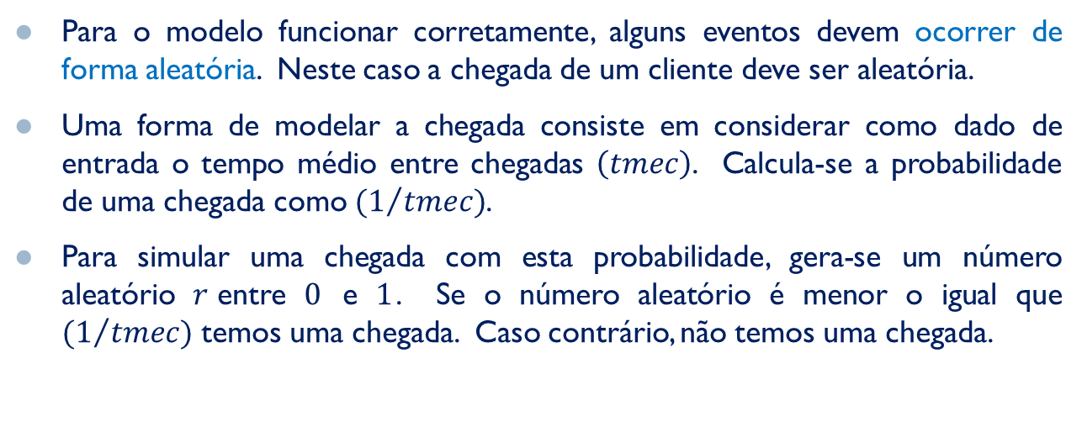
Aplicações de Filas (Queues) Modelo de Filas – Aleatoriedade

Slide 8
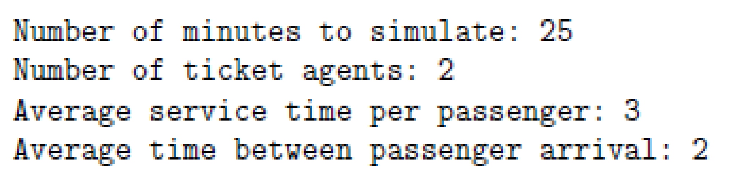
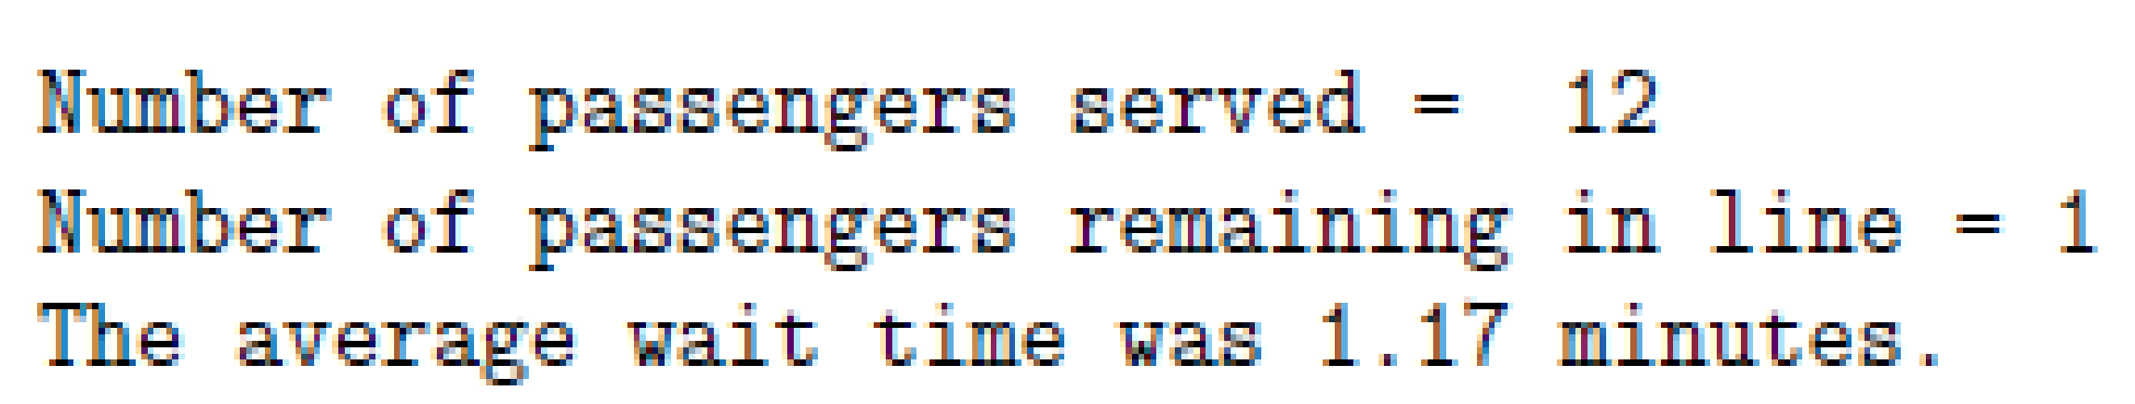
Aplicações de Filas (Queues) Balção de Passagens Aéreas – Implementação
Implementa-se um sistema de eventos discretos baseado em filas para analisar o tempo médio de espera que os passageiros tem aguardar pelo serviço no Balcão de Passagens Aéreas. Considera-se que existem vários agentes atendendo aos clientes.
A implementação compreende as classes: Passenger, TicketAgent e TicketCounterSimulation.
A aplicação recebe parâmetros da seguinte forma:
Produzindo resultados como:

Slide 9
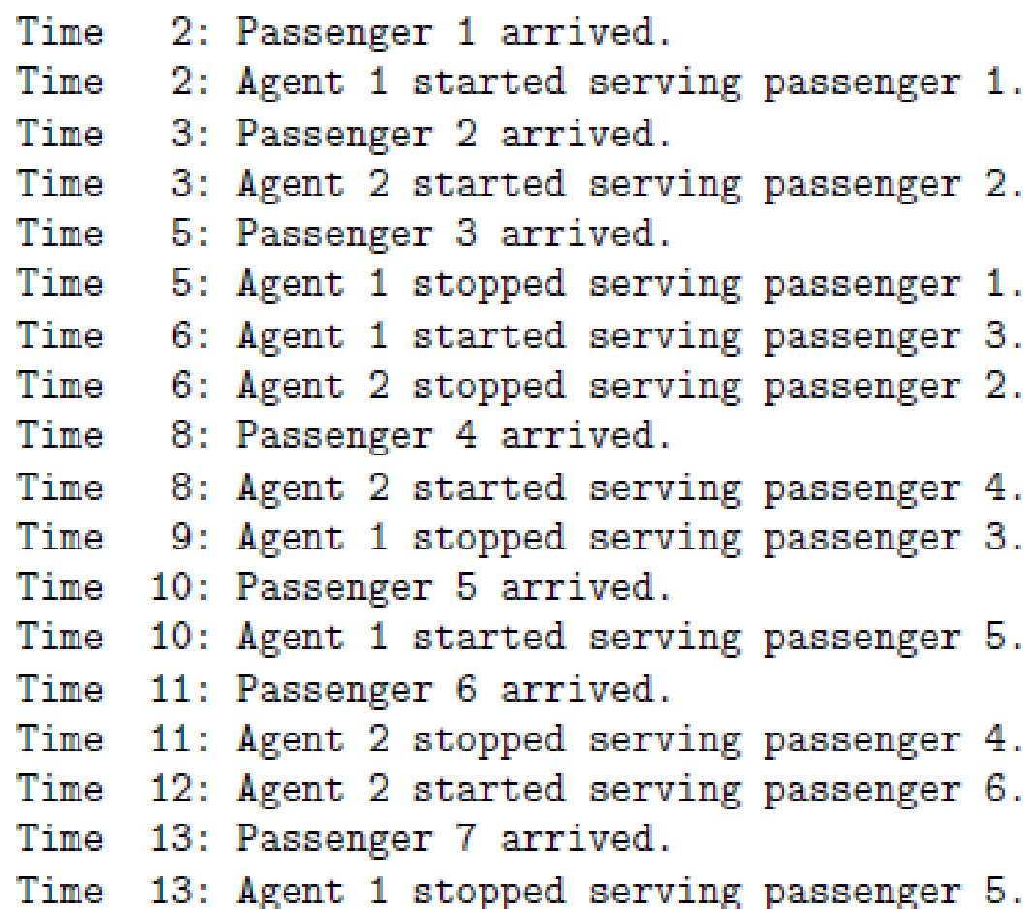
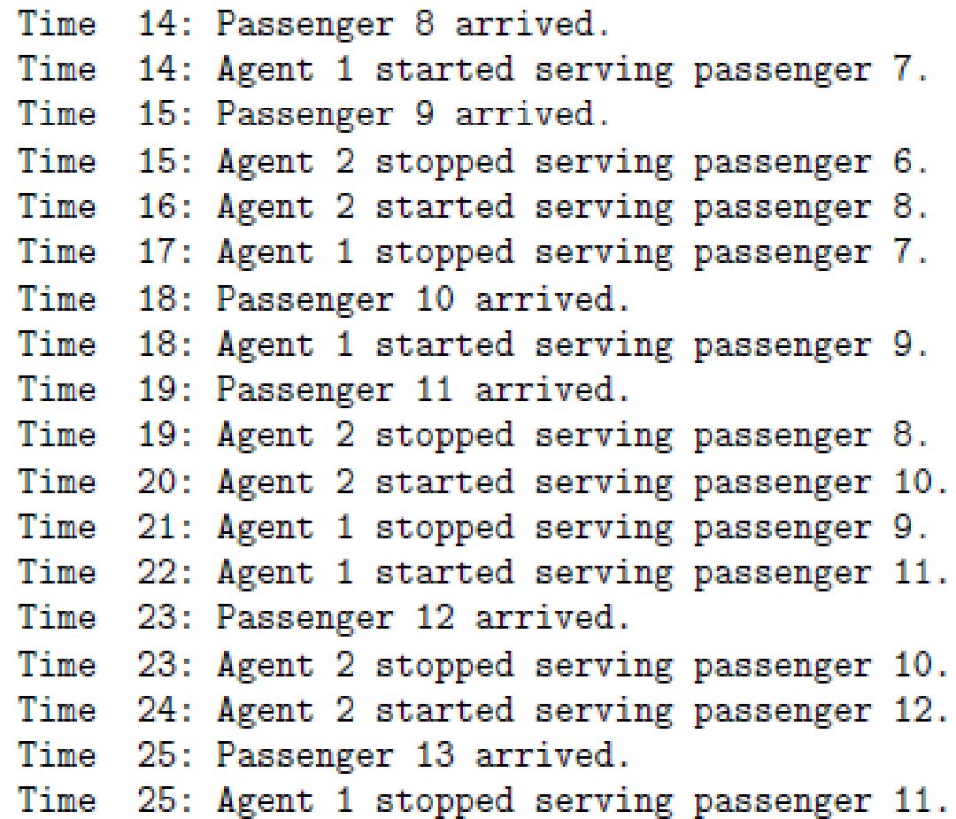
Aplicações de Filas (Queues) Balção de Passagens Aéreas – Eventos
Uma forma de entender melhor a simulação de eventos é fazer listagem dos mesmos em função do tempo.

Slide 10
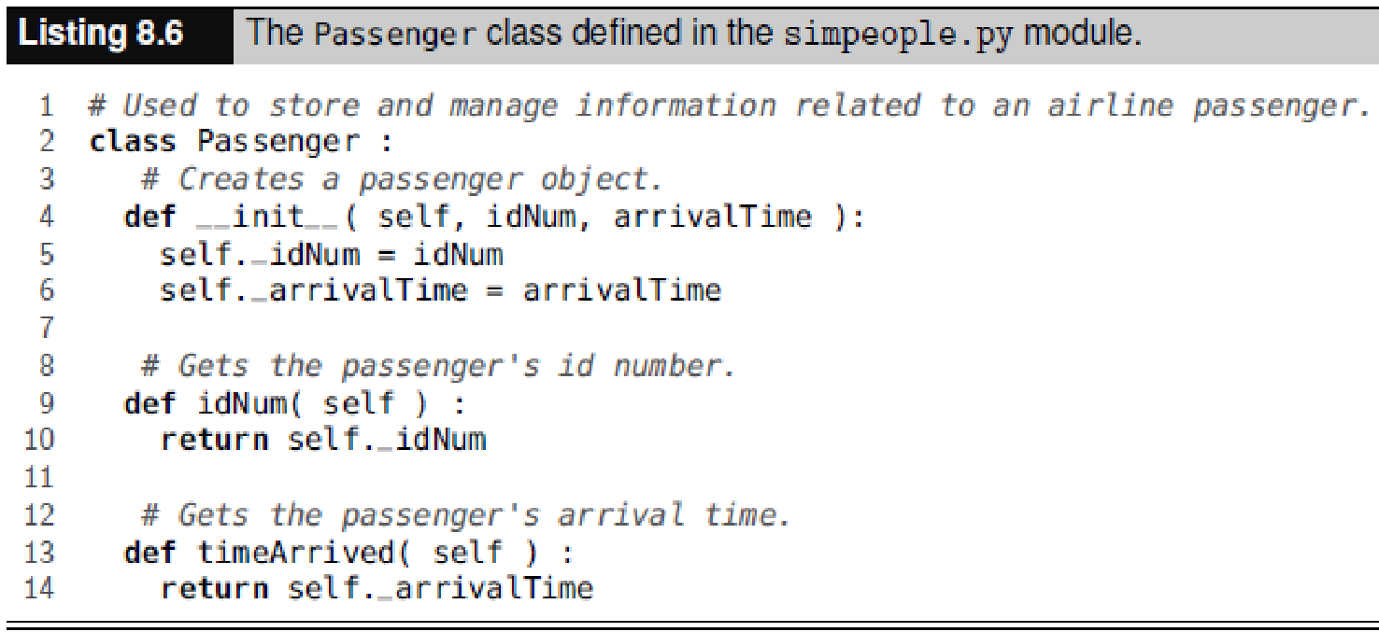
Aplicações de Filas (Queues) Balção de Passagens Aéreas – Classe Passenger
A classe Passenger (Passageiro) é usada para armazenar e gerenciar as informações referentes a: i) identificação de um passageiro; e ii) tempo de chegada do mesmo. A identificação do passageiro será usada no registro de informações de um evento.
O tempo de chegada do passageiro será usado para determinar o tempo de espera na fila antes de ser atendido por um agente.
Constructor
Número de identificação
Tempo de chegada

Slide 11
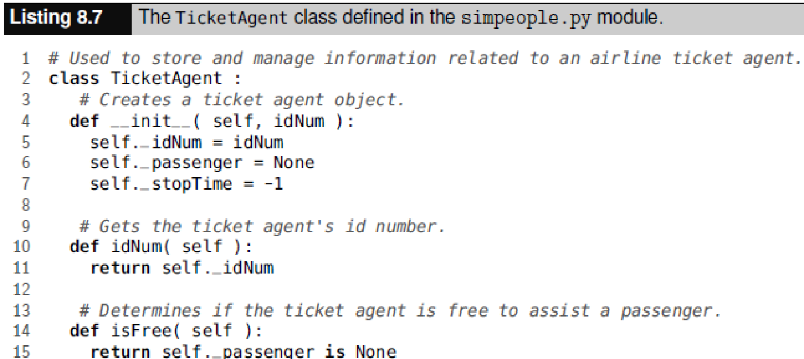
Aplicações de Filas (Queues) Balção de Passagens Aéreas – Classe TicketAgent
A classe TicketAgent (Agente de Bilhetes) é usada para armazenar e gerenciar as informações referentes ao prestadores de serviço. A informação inclui: i) número de identificação do agente; ii) referencia ao passageiro que está sendo atendido; iii) tempo de finalização do atendimento.
O tempo de finalização é calculado como a soma do tempo atual mais o tempo médio de atendimento.
Constructor
Número de identificação
Verifica se o agente está livre

Slide 12
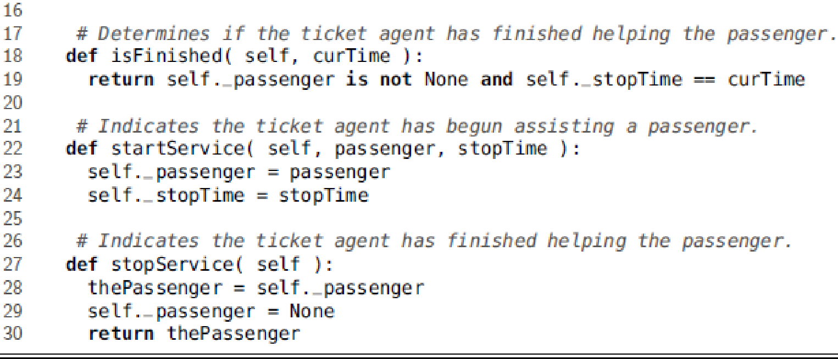
Aplicações de Filas (Queues) Balção de Passagens Aéreas – Classe TicketAgent
O método IsFinished() verifica se o passageiro que esta sendo atendido já concluiu o seu atendimento.
O método startService() serve para que o agente inicie um novo atendimento, registrando: i) uma referencia ao passageiro atendido; e ii) o tempo de finalização do serviço; ambos passados como parâmetros.
O método stopService() serve para finalizar o atendimento do agente, retornando a referencia ao passageiro atendido e fazendo que o campo _passenger tenha novamente uma referência nula.
Verifica o fim do atendimento
Inicio de Atendimento
Fim de Atendimento

Slide 13
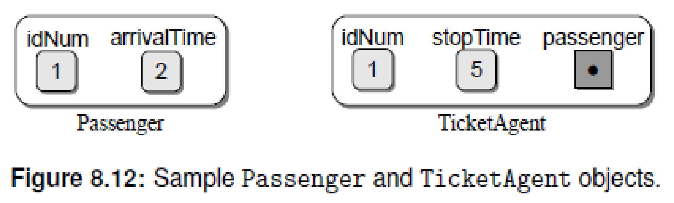
Aplicações de Filas (Queues) Simulador - Balção de Passagens Aéreas
A figura ilustra os objetos Passenger (Passageiro) e TicketAgent (Agente de Bilhetes)

Slide 14
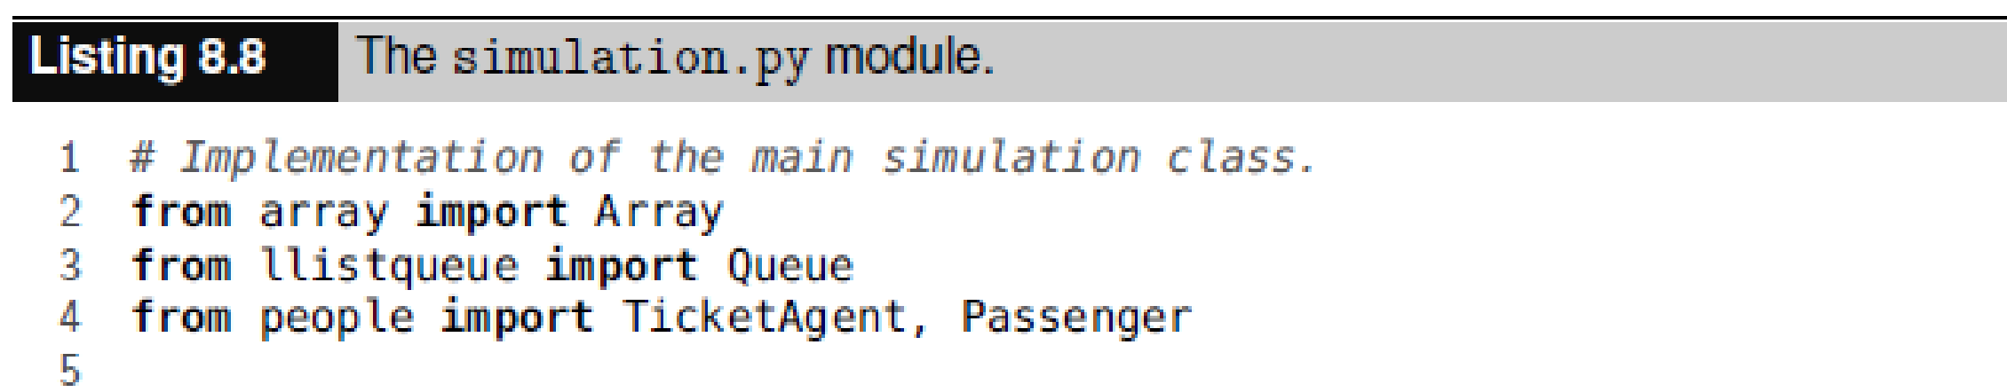
Aplicações de Filas (Queues) Balção de Passagens Aéreas – Classe TicketCounter Simulation
A classe TicketCounterSimulation permite gerenciar a simulação de venda de tickets aéreos. Esta classe possui utiliza vários módulos:
i) array.- que implementa o uso da classe Array;
ii) llistqueue.- que implementa o uso da TAD Fila (Queue);
iii) people.- que implementa as classes TicketAgent e Passenger.

Slide 15
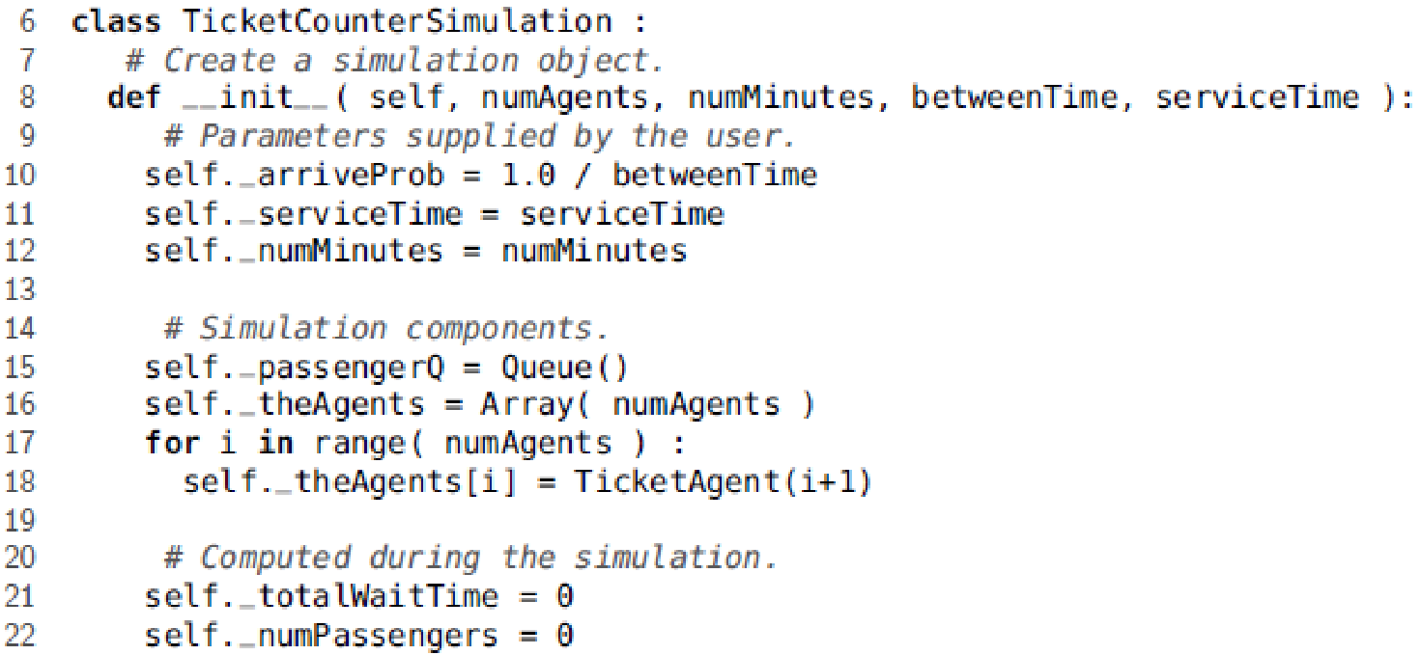
Aplicações de Filas (Queues) Balção de Passagens Aéreas – Classe TicketCounter Simulation
A classe TicketCounterSimulation possui vários parâmetros:
i) número de agentes (numAgents); ii) minutos de simulação(numMinutes); iii) tempo entre chegadas (betweenTime) e iv) tempo de serviço (serviceTime).
O construtor inicializa os campos usados na simulação; cria uma fila para armazenar os passageiros; e um vetor para gerenciar os agentes; e inicializa os campos que armazenam os resultados da simulação.
Constructor
Probabilidade de chegada de um cliente
Cria uma fila para os passageiros
Cria uma vetor para os agentes
Cria os agentes
Tempo de espera
Número de clientes

Slide 16
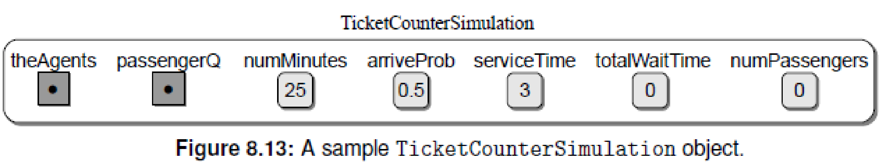
Aplicações de Filas (Queues) Balção de Passagens Aéreas – Classe TicketCounter Simulation
A figura ilustra o objeto TicketCounterSimulation (Simulador de Contador de Bilhetes).

Slide 17
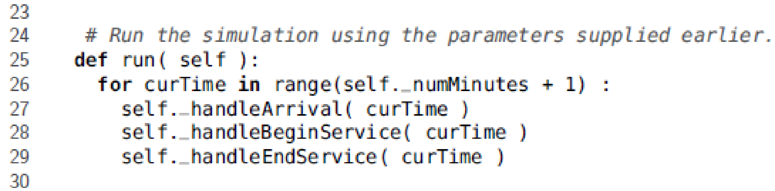
Aplicações de Filas (Queues) Balção de Passagens Aéreas – Classe TicketCounter Simulation
A simulação é executada chamando ao método run() que simula a passagem de tempo (em minutos) mediante um loop controlado por um contador discreto (curTime). A simulação termina quando o contador do loop atinge o valor de _numMinutes.
Em cada iteração do loop, são gerenciadas três regras de simulação: i) o tratamento das chegadas; ii) o tratamento do inicio de serviço; ii) o tratamento do fim de serviço.
O método _handleArrival() determina se um passageiro chegou no momento atual e gerencia a sua chegada.
O método _handleBeginService() determina se há algum agente livre e permite que o próximo passageiro na fila comece a seu atendimento.
O método _handleEndService() determina se algum atendimento terminou e sinaliza a saída do cliente.

Slide 18
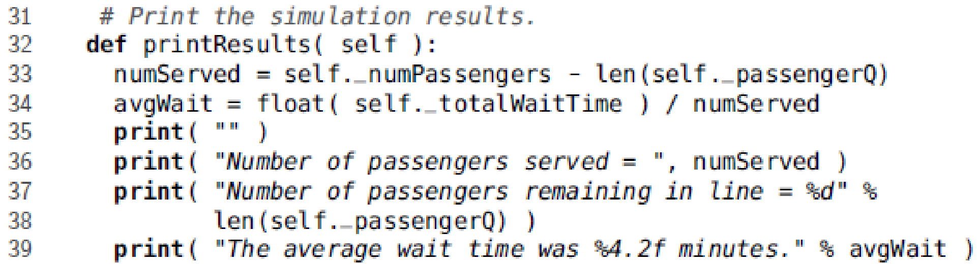
Aplicações de Filas (Queues) O método printResults()
O método printResults() imprime os resultados da simulação de eventos discretos para o sistema de venda de Tickets Aéreos. Para isso realiza o seguintes cálculos:
Calcula o número total de clientes atendidos (numServed), como a diferença entre o número total de passageiros e o comprimento da fila ( len(self._passengerQ) ).
Calcula o número médio de espera (avgWait: average wait), como o tempo total de espera dividido pelo número total de clientes.
Imprime os três valores: numServed, len(self._passengerQ), avgWait.
Comprimento da Fila
Total de clientes
atendidos
Tempo médio de espera

Slide 19
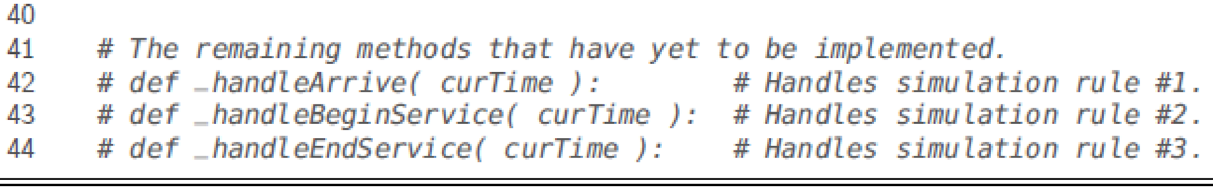
Aplicações de Filas (Queues) Simulador - Balção de Passagens Aéreas
Os métodos _handleArrive(), _handleBeginService(), _handleEndService() precisam ser implementados.

Slide 20
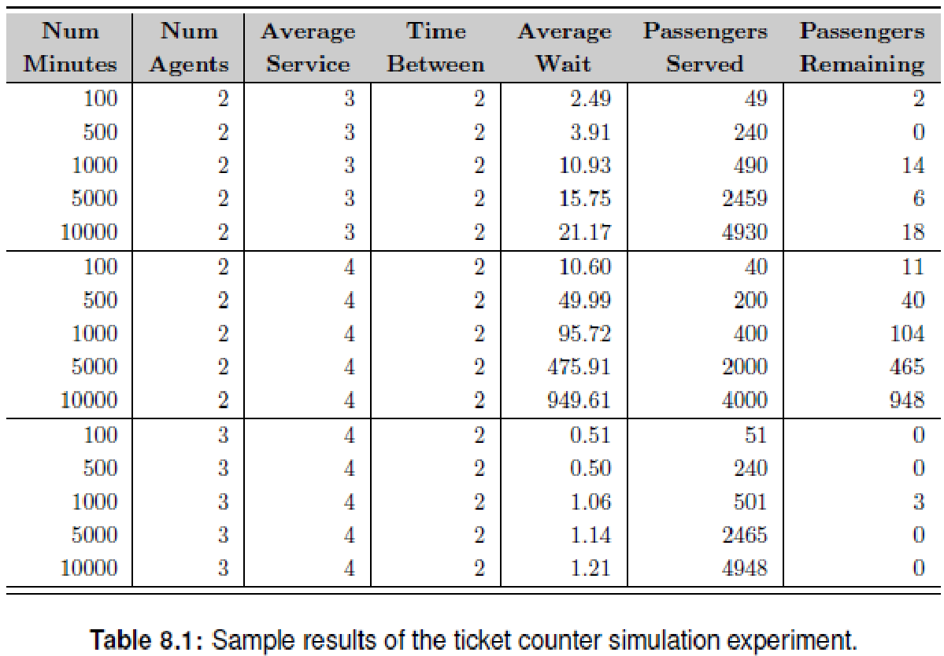
Aplicações de Filas (Queues) Simulador - Balção de Passagens Aéreas
A tabela mostra os resultados de várias simulações para o sistema de venda de Tickets Aéreos.
Foram feitos três grupos de simulações, onde se varia o tempo da simulação em minutos: 100, 500, 1000, 5000, 10000.
Além disso, varia-se o numero de agentes , o tempo médio de serviço.
Observa-se que o último grupo revela a melhor escolha.

Slide 21
Referências
Rance Necaise. Data Structures and Algorithms Using Python. Capítulo 8. Queues. 2011.
‹#›

